Slide 1
Программирование и безопасность баз данных web-приложений
Лекция 1

Slide 2
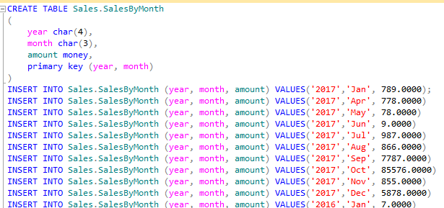
Обращение данных – PIVOT

Slide 3
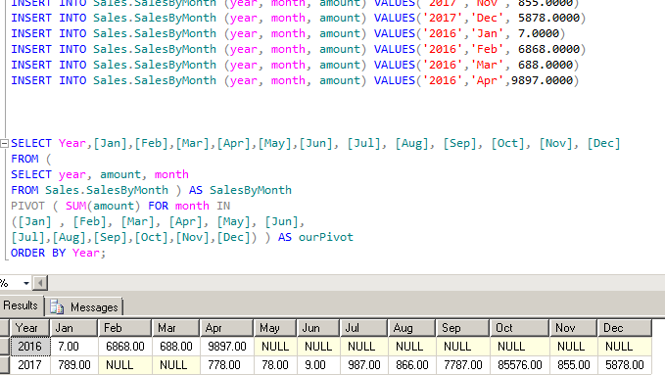
Обращение данных – PIVOT

Slide 4
Обращение данных – PIVOT
Сущности – атрибуты
Итоги и промежуточные итоги
Соединение двух таблиц с одинаковым столбцом

Slide 5
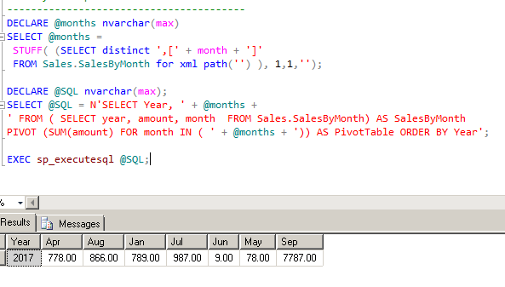
Обращение данных – PIVOT

